Slide 1
ANALOG SAYISAL DÖNÜŞÜM/ nicemleme ve kodlayıcı
SAYISAL VERİ İLETİŞİMİ
(6. HAFTA)

Slide 2
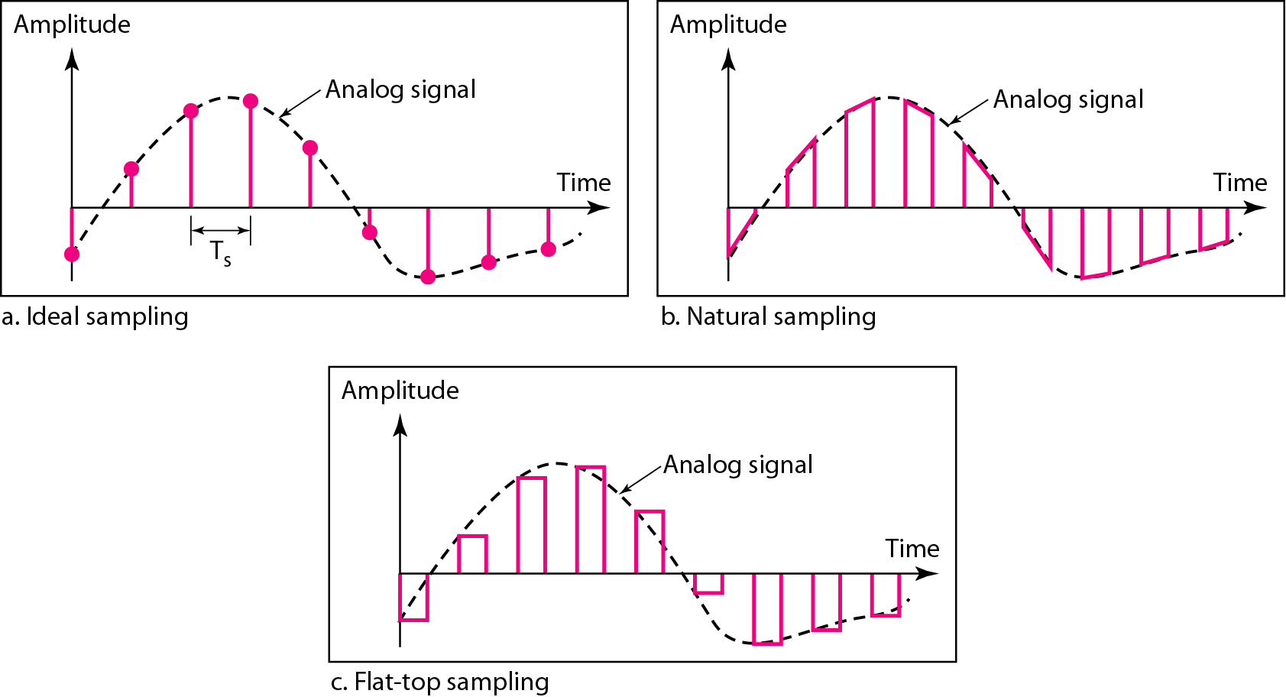
HATIRLAMA: ÖRNEKLEME

Slide 3
NİCEMLEME (QUANTALAMA)
PCM Sinyali:
Örnekleme
Kuantalama (Nicemleme)
Kodlama
ADC
Sampler (Örnekleyici)
Quantizer (Kuantalayıcı)
Coder (Kodlayıcı)
xa(t)
x(n)
xq(n)
0 1 0 0 1
Analog sinyal
Ayrık zamanlı sinyal
Kuantalanmış sinyal
Sayısal sinyal
Pulse Code Modulation Encoder (PCM)

Slide 4
NİCEMLEME (QUANTALAMA)
PCM Sinyali:
Örnekleme
Kuantalama (Nicemleme)
Kodlama
Quantization
Sampling
Mapping
Discrete
Time
Cont. Ampl.
Signal
Discrete
Time & Discrete Ampl Signal
Analog
Signal
Binary Sequence

Slide 5
NİCEMLEME
Örneklemenin sonucu olarak elde edilen pulse’lar farklı genlik değerlerine sahiptirler ve bu genlik değerleri min ve max olarak tanımlansın.
Dolayısıyla bu 2 genlik seviyesi arasında sonsuz bir uzay vardır.
Bu nedenle bu sonsuz uzaydaki genlik değerlerinin sonlu bir küme olarak tanımlanması gerekmektedir.
Temelde kuantalama işlemimin ve max seviyelerinin L adet bölgeye bölünmesiyle elde edilir. Her bir bölgenin yüksekliği Δ ile tanımlanabilir.
Δ = (max - min)/L
Δ/2= ?

Slide 6
NİCEMLEME
Nicemleme
t
0
t₁
t₂
t₃
t₄
Örnekleme

Slide 7
Bir biçimli nicemleyiciler
Adım Aralığı:

Slide 8
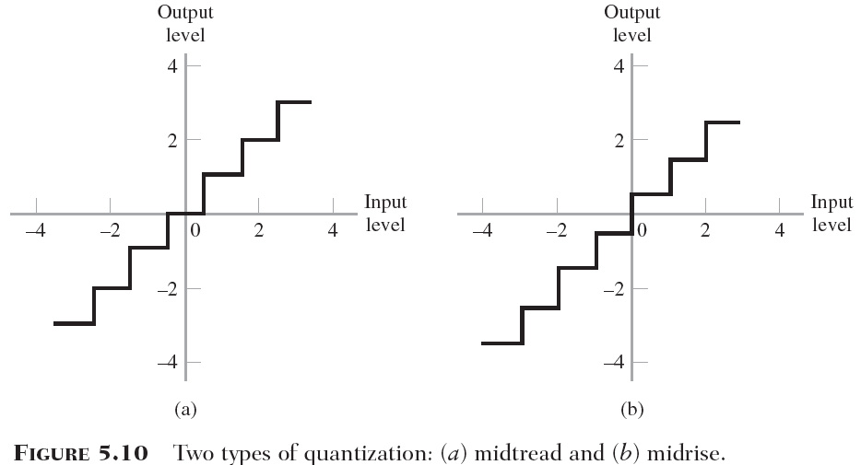
Bir biçimli nicemleyiciler
Adım Aralığı:

Slide 9
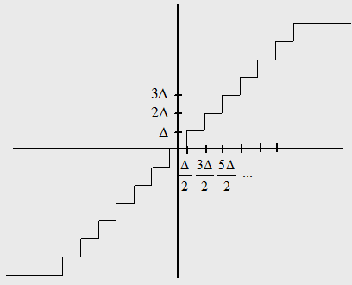
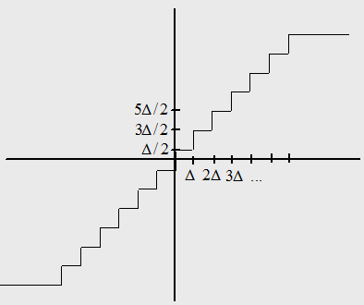
örnek
(-1, +1) aralığında yer alan işaretin değerlerinin seviyeli birbiçimli bir kuantalayıcı ile nicemlenmesi istenmektedir. Orta-basamaklı ve orta-yükseltili birbiçimli kuantalayıcılar için, işaret değerlerinin kuantalandığı seviyeleri bulunuz.
Orta-basamaklı
Kuantalayıcı:
Orta-yükseltili
Kuantalayıcı:

Slide 10
Bir biçimli nicemleyicilerde nicemleme hatası

Slide 11
Görüntü elemanlarının bir biçimli nicemlenmesi

Slide 12
Bir biçimli olmayan nicemleyiciler

Slide 13
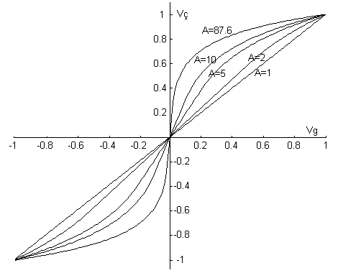
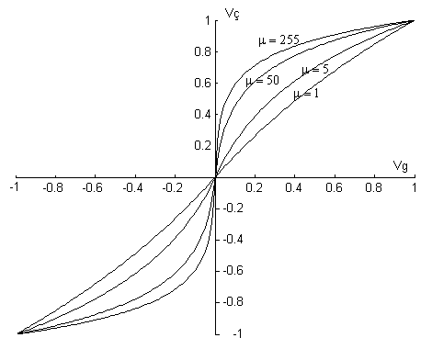
Sıkıştırmalı-genleştirmeli nicemleme
A kuralı sıkıştırma
μ
kuralı sıkıştırma

Slide 14
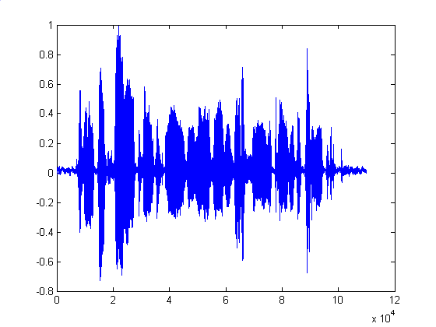
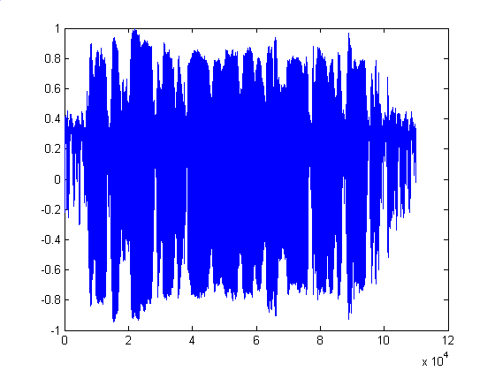
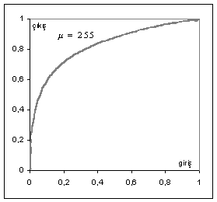
Ses işaretinin μ-kuralına göre sıkıştırılması

Slide 15
Darbe kod modülasyonu
PCM Sinyali:
Örnekleme
Kuantalama (Nicemleme)
Kodlama
ADC
Sampler (Örnekleyici)
Quantizer (Kuantalayıcı)
Coder (Kodlayıcı)
xa(t)
x(n)
xq(n)
0 1 0 0 1
Analog sinyal
Ayrık zamanlı sinyal
Kuantalanmış sinyal
Sayısal sinyal
Pulse Code Modulation Encoder (PCM)

Slide 16
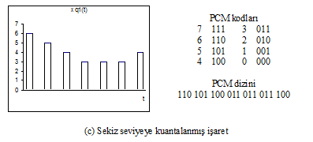
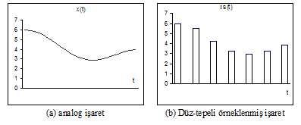
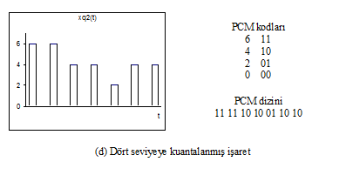
Darbe kod modülasyonu

Slide 17
Pcm verici/alıcı sistem yapısı

